Slide 1

Camila Cavalcante Tech Teacher
Tratamento de Exceções em Java

Slide 2

Objetivo do curso
Ao final deste curso, o Dev será capaz de identificar possíveis exceções de um aplicação Java e interpretar eventuais pilhas de exceção. Assim, você estará preparado para capturar e tratar essas exceções, deixando suas soluções ainda mais robustas.

Slide 3
Pré-requisitos
Java JDK 8 ou superior
IDE para desenvolvimento Java
Conhecimento BÁSICO em OOP
Estar disposto a aprender

Slide 4
Percurso
Visão Geral
Unchecked Exception
Checked Exception
Exception Personalizada

Slide 5
Mais sobre mim
Estudante de Ciência da Computação
Comecei no mundo da TI através do excel
Minha motivação é a vontade de aprender coisas novas
Nas horas vagas gosto de assistir séries e ler livros

Slide 6
Redes Sociais
https://github.com/cami-la/exceptions-java
https://www.linkedin.com/in/cami-la/
https://www.instagram.com/estudant.i/
https://www.instagram.com/camimi_la/

Slide 7
[Nome do curso]
[Nome do palestrante] [Posição]
Dúvidas durante o curso?
[Nome da aula]
> Fórum do curso
> Comunidade online (discord)

Slide 8
[Nome do curso]
[Nome do palestrante] [Posição]
Camila Cavalcante Tech Teacher
Visão Geral
[Nome da aula]
Tratamento de Exceções em Java

Slide 9
Tratamento de Exceções
Exceção é um evento que interrompe o fluxo normal do processamento de uma classe.
O uso correto de exceções torna o programa mais robusto e confiável.
Com o tratamento de exceções, um programa pode continuar executando depois de lidar com um problema.
Importante: Incorpore sua estratégia de tratamento de exceções no sistema desde o princípio do processo do projeto.
Pode ser difícil incluir um tratamento de exceções eficiente depois que um sistema foi implementado.

Slide 10
Tratamento de Exceções
Error: Usado pela JVM que serve para indicar se existe algum problema de recurso do programa, tornando a execução impossível de continuar.
Unchecked (Runtime): Exceptions que PODEM ser evitados se forem tratados e analisados pelo desenvolvedor. (normalmente são erros de lógica)
Checked Exception: Exceptions que DEVEM ser evitados e tratados pelo desenvolvedor para o programa funcionar.

Slide 11
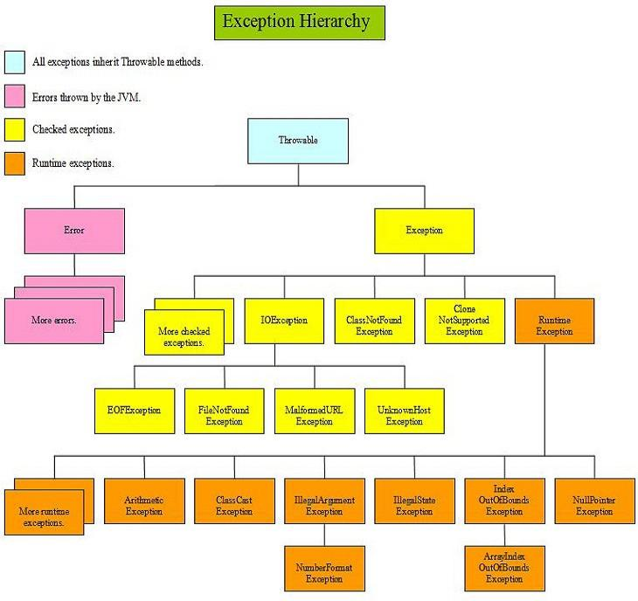
Tratamento de Exceções
Condições excepcionais checadas pelo compilador
(eventos recuperáveis)
Exceções não checadas pelo compilador
(erros de lógica)
Erros não checados pelo compilador
(eventos irrecuperáveis)

Slide 12
Tratamento de Exceções
try, catch, finally: Cada uma dessas palavras, juntas, definem blocos para o tratamento de exceções.
throws: Declara que um método pode lançar uma ou várias exceções.
throw: Lança explicitamente uma exception.

Slide 13
Redes Sociais
https://github.com/cami-la/exceptions-java
https://www.linkedin.com/in/cami-la/
https://www.instagram.com/estudant.i/
https://www.instagram.com/camimi_la/

Slide 14
[Nome do curso]
[Nome do palestrante] [Posição]
Dúvidas durante o curso?
[Nome da aula]
> Fórum do curso
> Comunidade online (discord)

Slide 15
[Nome do curso]
[Nome do palestrante] [Posição]
Camila Cavalcante Tech Teacher
try - catch - finally
[Nome da aula]
Tratamento de Exceções em Java

Slide 16
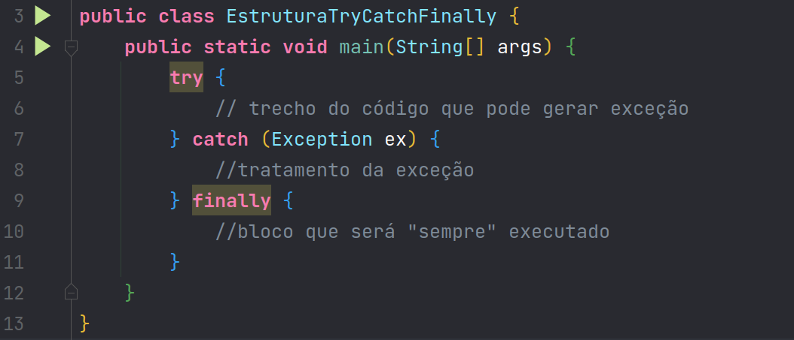
Tratamento de Exceções

Slide 17
Tratamento de Exceções
Bloco try:
Região onde se encontra o código que queremos verificar se irá ou não lançar uma exceção.
Caso ocorra uma exceção em algum ponto, o restante do código contido no bloco try não será executado.
O bloco try não pode ser declarado sozinho, por tanto, precisa estar seguido de um ou vários blocos catch e/ou de um bloco finally.

Slide 18
Tratamento de Exceções
Bloco catch:
Região onde se encontra o possível tratamento da exceção. Isso significa que só será executado caso o bloco try apresentar alguma exceção.
Recebe como argumento a classe ou subclasse da possível exceção.
No seu escopo ficam as instruções de como tratar essa exceção.
Pode haver mais de um bloco catch, porém, será executado apenas o primeiro bloco que identificar a exceção.

Slide 19
Tratamento de Exceções
Bloco finally:
Este bloco é opcional, mas caso seja construído, quase sempre será executado. (A menos que seja forçado, por exemplo, com um System.exit(0), no catch).
Dentro do bloco finally, poderá conter outros blocos try, catch, bem como outro finally.

Slide 20
Redes Sociais
https://github.com/cami-la/exceptions-java
https://www.linkedin.com/in/cami-la/
https://www.instagram.com/estudant.i/
https://www.instagram.com/camimi_la/

Slide 21
[Nome do curso]
[Nome do palestrante] [Posição]
Dúvidas durante o curso?
[Nome da aula]
> Fórum do curso
> Comunidade online (discord)

Slide 22
[Nome do curso]
[Nome do palestrante] [Posição]
Camila Cavalcante Tech Teacher
throw e throws
[Nome da aula]
Tratamento de Exceções em Java

Slide 23
Tratamento de Exceções
Cláusula throw:
Para lançar exceções explicitamente, use a cláusula throw.
Usada principalmente para lançar exceções personalizadas.
Caso um tratador adequado não seja encontrado no bloco onde a exceção foi lançada, ela é propagada para o nível mais externo.
A propagação contínua até que algum tratador seja encontrado ou até chegar ao nível da JVM.
Pode ser utilizada tanto para exceções checked ou unchecked.

Slide 24
Tratamento de Exceções
Cláusula throws:
O throws quando declarado no método, servirá apenas para informar ao compilador que estamos cientes da possibilidade de apresentar alguma Exception neste método.
Para que um método possa disparar uma exceção é necessário colocar a cláusula throws na definição do mesmo, indicando quais tipos de exceção o mesmo pode retornar.
A responsabilidade de tratar o método lançado fica no código que chamou o método, podendo tratá-la ou lançá-la novamente.

Slide 25
[Nome do curso]
[Nome do palestrante] [Posição]
Camila Cavalcante Tech Teacher
Unchecked Exception e Checked Exception
[Nome da aula]
Tratamento de Exceções em Java

Slide 26
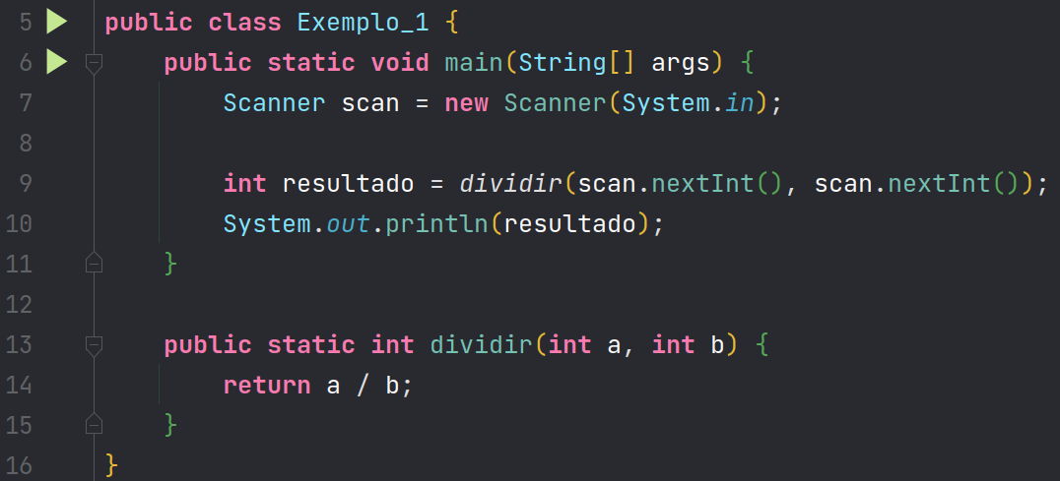
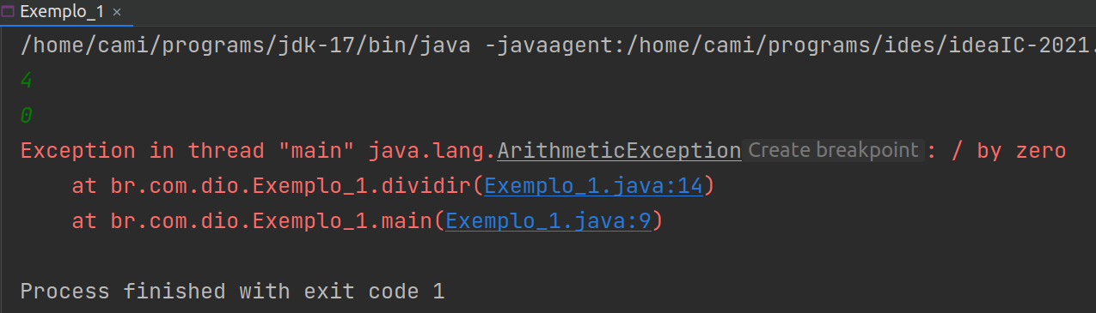
Tratamento de Exceções
Errors e RuntimeExceptions são considerados uncheked, portanto o compilador não obriga que exista tratamento para eles.
Unchecked Exception

Slide 27
Tratamento de Exceções
Unchecked Exception
Herdam da classe RuntimeException ou da classe Error.
O compilador não verifica o código para ver se a exceção foi capturada ou declarada.
Se uma exceção não-verificada ocorrer e não tiver sido capturada, o programa terminará ou executará com resultados inesperados.
Em geral, podem ser evitadas com uma codificação adequada.

Slide 28
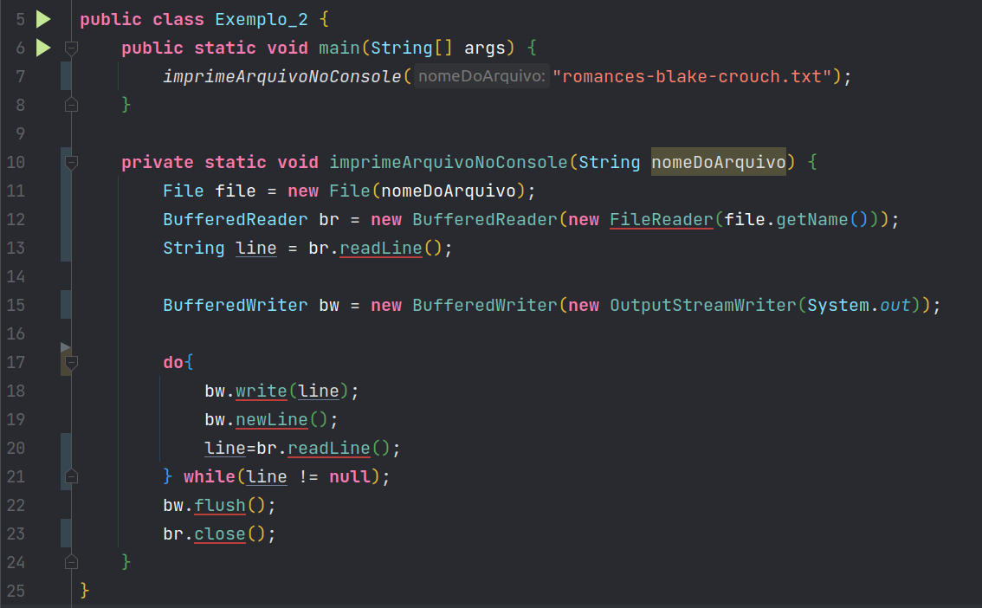
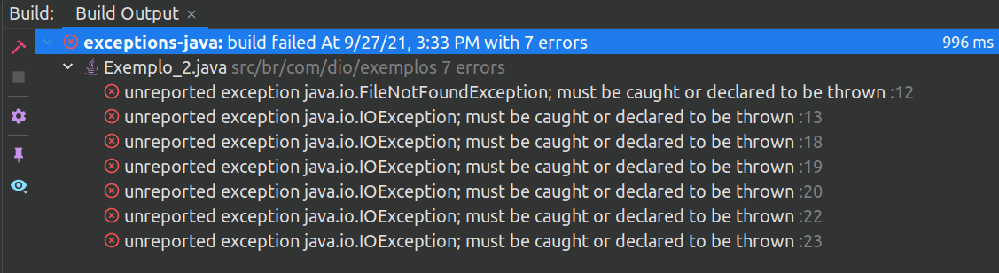
Tratamento de Exceções
Checked Exception
Costumam indicar que uma condição necessária para a execução de um programa não está presente.

Slide 29
Tratamento de Exceções
Checked Exception
As exceções que são herdadas da classe Exception, mas não de RuntimeException.
O compilador impõe um requisito do tipo ‘capturar ou declarar’.
O compilador verifica cada chamada de método e declaração de método para determinar se o método lança (throws) exceções verificadas. Se lançar, o compilador assegura que a exceção verificada é capturada ou declarada em uma cláusula throws. Caso não capturada nem declarada, ocorre um erro de compilação.

Slide 30
[Nome do curso]
[Nome do palestrante] [Posição]
Camila Cavalcante Tech Teacher
[Nome da aula]
Exception Personalizada
Tratamento de Exceções em Java

Slide 31
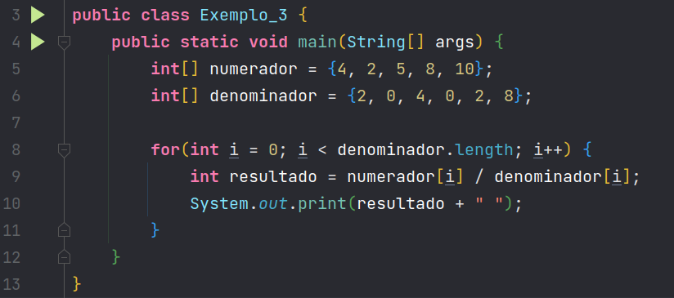
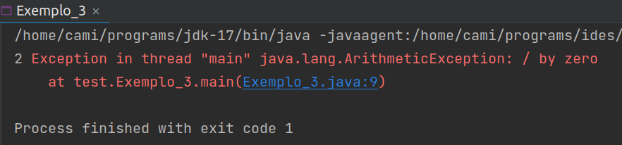
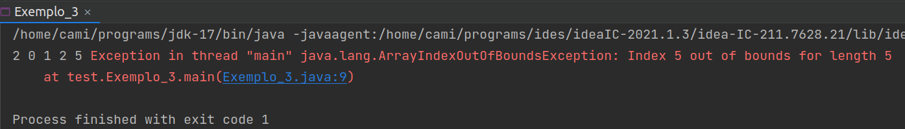
Tratamento de Exceções
Checked Customizada
Assim como qualquer objeto, em Java também é possível criar suas próprias exceções.

Slide 32
Tratamento de Exceções
Exception Personalizada:
Programadores podem achar útil declarar suas próprias classes de exceção.
Essas Exceptions são específicas aos problemas que podem ocorrer quando outro programador empregar suas classes reutilizáveis.
Uma nova classe de exceção deve estender uma classe de exceção existente que assegura que a classe pode ser utilizada com o mecanismo de tratamento de exceções, logo essas Exceções customizadas são derivadas da classe Exception.

Slide 33
Redes Sociais
https://github.com/cami-la/exceptions-java
https://www.linkedin.com/in/cami-la/
https://www.instagram.com/estudant.i/
https://www.instagram.com/camimi_la/

Slide 34
[Nome do curso]
[Nome do palestrante] [Posição]
Dúvidas durante o curso?
[Nome da aula]
> Fórum do curso
> Comunidade online (discord)

